Slide 1

PROJET PHP : Banque Documentaire
Horiane Cornellia M. HOUNKANRIN

Slide 2
ANALYSE MERISE

Slide 3
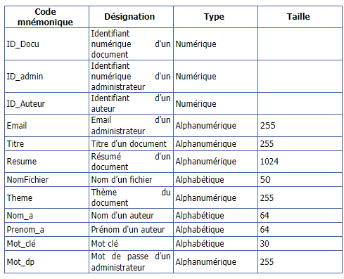
Dictionnaire de données

Slide 4

Les règles de gestion
Un document peut être écrit par un ou plusieurs auteurs
Un auteur peut écrire un ou plusieurs documents
Un admin peut assurer la gestion de plusieurs documents
Un document n'est géré que par un admin

Slide 5

Modèle conceptuel de données

Slide 6
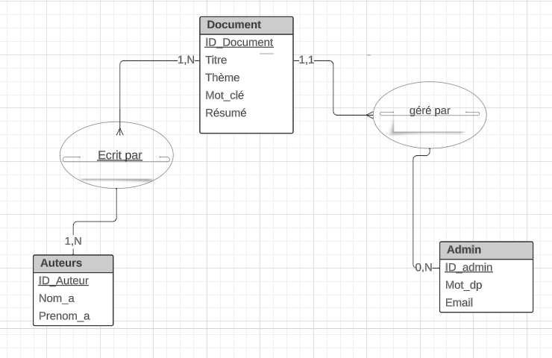
Modèle Conceptuel de données

Slide 7

Modèle logique de données

Slide 8
MLD
Document( ID-Docu, #ID_admin, Thème, Titre, Mot_clé, Resume)
Auteur (ID-Auteur, Nom_a, Prenom_a)
Doc_Aut (#ID-Docu, #Id-Auteur)
Administrateur (Email, Mot_dp)

Slide 9

PRESENTATION DES INTERFACES

Slide 10

Accueil (utilisateurs simples)

Slide 11
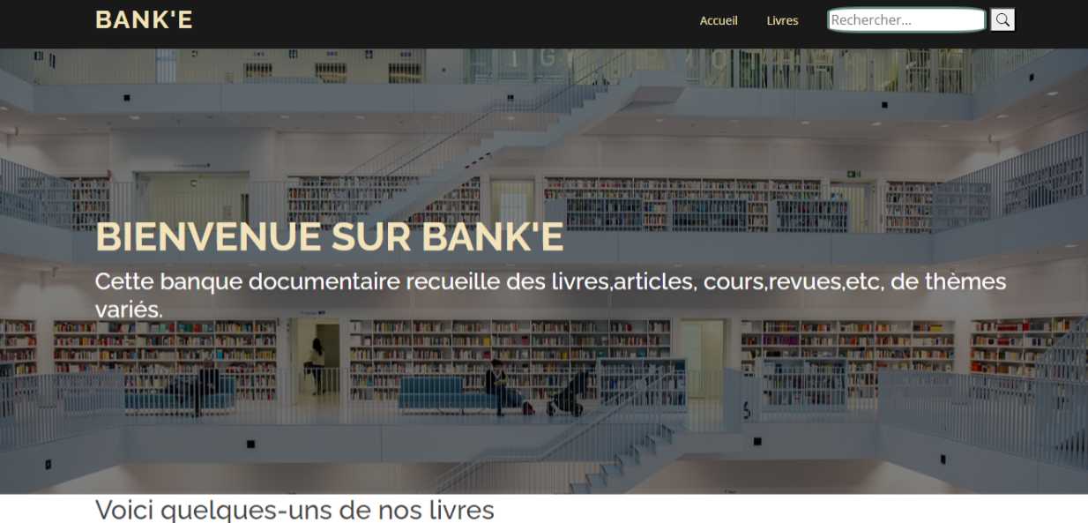

Slide 12
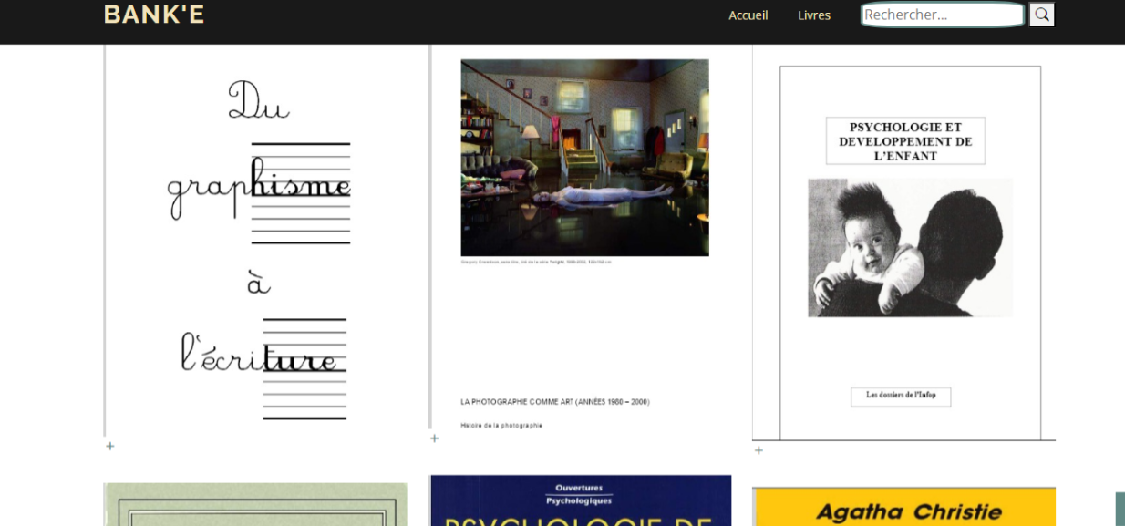

Slide 13
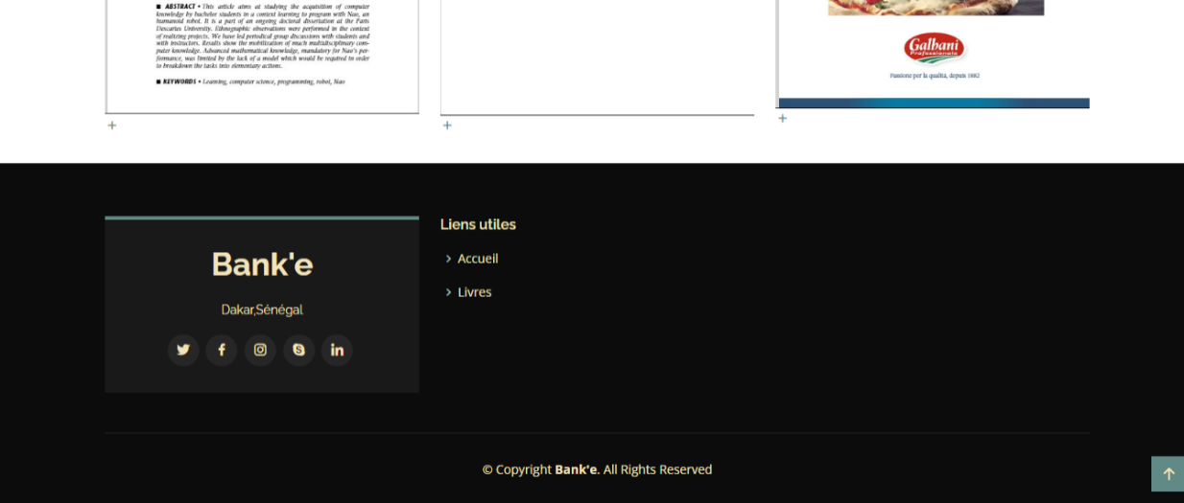

Slide 14

Consultation des fiches

Slide 15
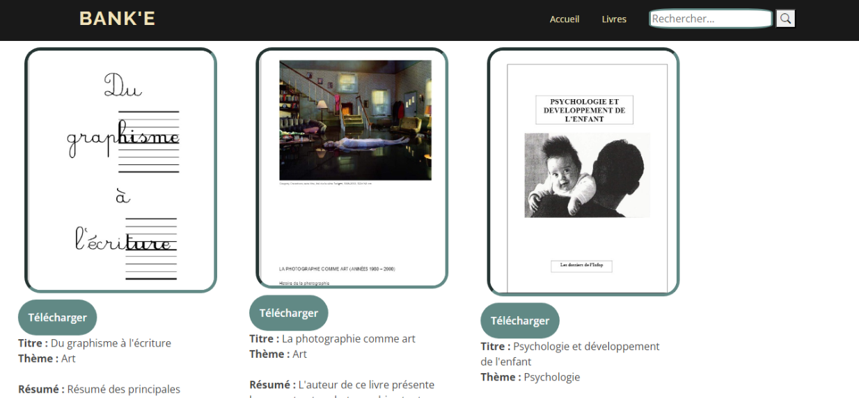

Slide 16
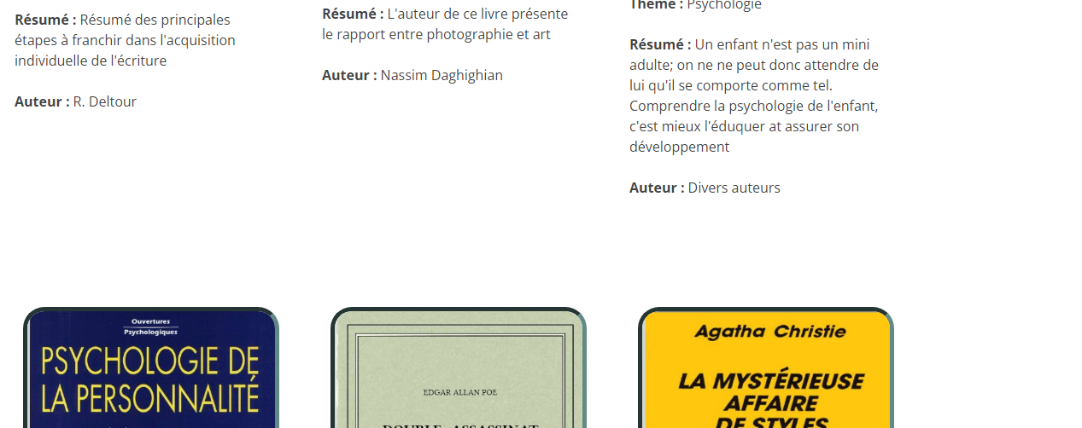

Slide 17
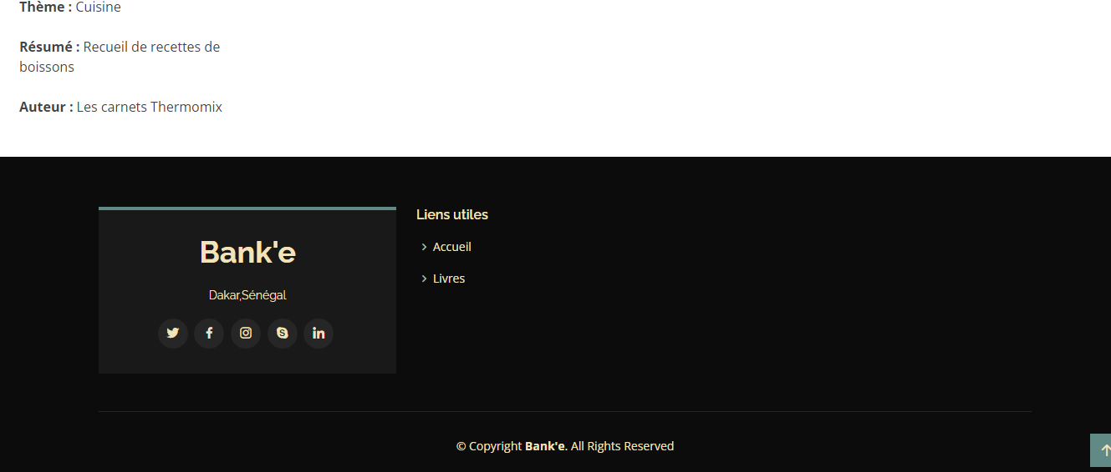

Slide 18

Interfaces admin

Slide 19
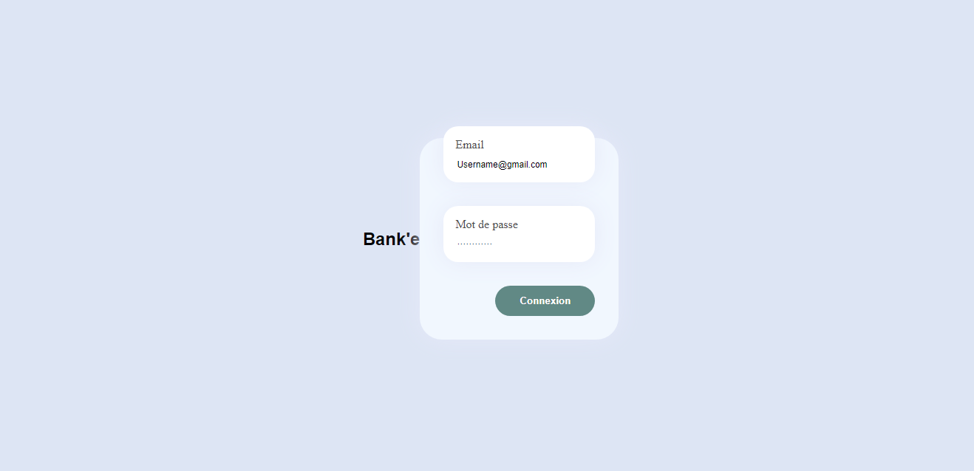
Page d'authentification

Slide 20
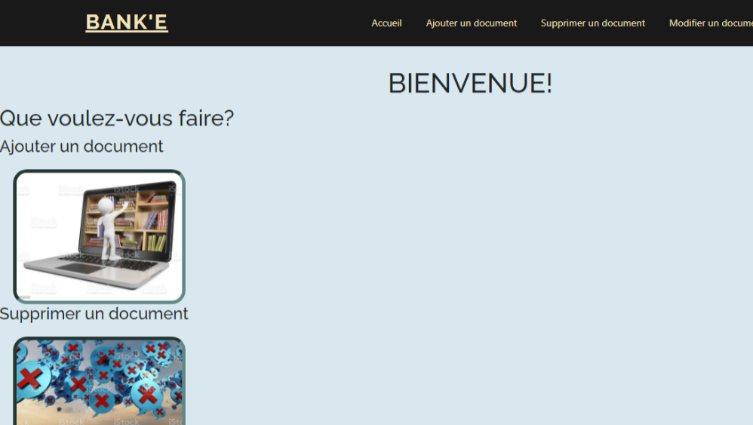

Slide 21
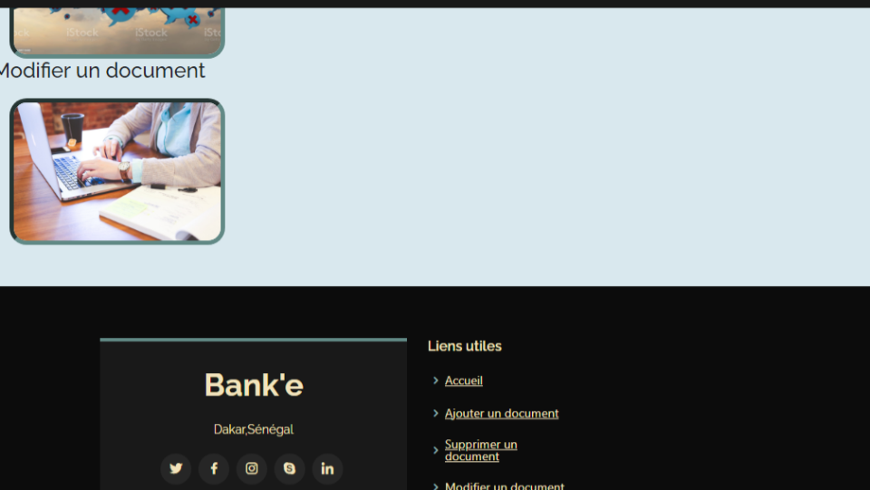

Slide 22
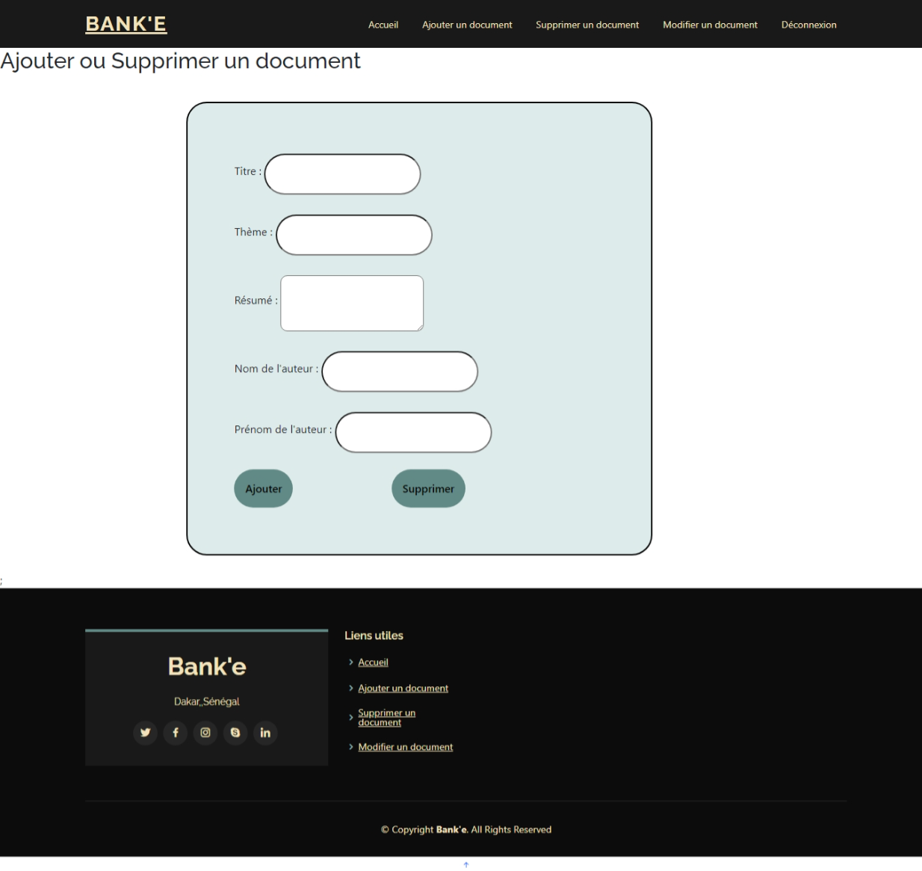
Ajout/Suppression

Slide 23
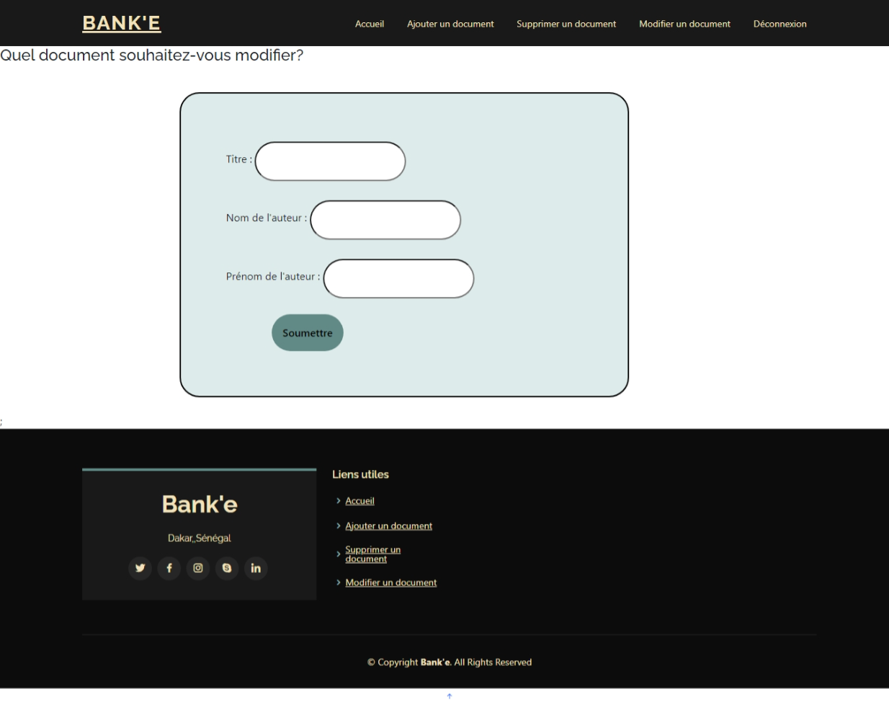
Modification
Etape 1

Slide 24
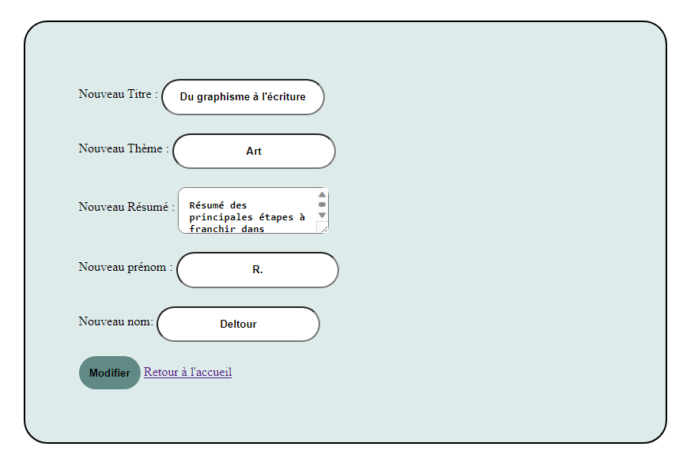
Modification
Etape 2

Slide 25
FIN

